Slide 1
Livello Data Link
By Luigi Vetrano
Corso Interno – Edizione EXPO 2015

Slide 2
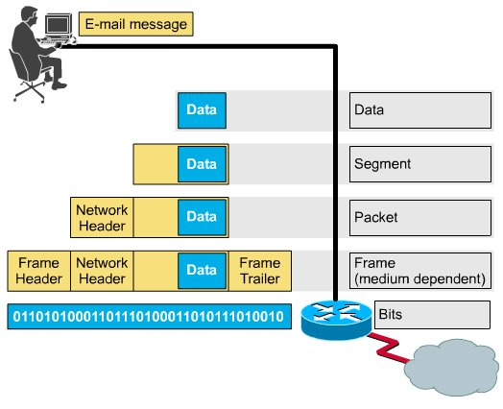
Data Encapsulation
Ogni livello tratta Protocol Data Unit (PDU).

Slide 3
Recall
Data-Link:
  comunicazione tra macchine sulla stessa rete.
Network:
  comunicazione tra macchine su reti differenti.
Trasporto:
  comunicazione tra processi (su macchine ubicate su differenti reti).

Slide 4
Livello Data Link: IEEE 802
Interfaccia unificata con il livello network
LIVELLO
NETWORK
802.2 Logical Link Control
ISO 8802.2
LLC
LIVELLO
DATA LINK
802.3
802.5
FDDI
802.11
802.12
MAC
ISO
8802.3
ISO
8802.5
ISO
9314
ISO
8802.11
ISO
8802.12
LIVELLO
FISICO
CSMA/CD
(Ethernet)
TOKEN
RING
FDDI
Wireless
AnyLAN
Tecnologie trasmissive differenziate

Slide 5
Servizi offerti dal DataLink
Framing
  incapsula datagrammi in frame, aggiunge l’header e il trailer
Link access (protocollo MAC = Medium Access Control)
  Gestisce le regole di accesso al mezzo se condiviso (nel caso PPP è praticamente inesistente)
  ‘indirizzi fisici’ usati nel frame header per identificare la sorgente e la destinazione
‘Reliable delivery’ tra nodi adiacenti
  Si ottiene con ACK e ritrasmissione. È raramente usato su link a basso BER (bit error rate) come fibre
  wireless links: alto Bit Error Rate
Flow Control
  Meccanismo per rallentare il partner se più veloce
Error Detection
  errori causati dall’attenuazione dei segnali e dal rumore.
  Il ricevitore si accorge della presenza di errori:
    segnala al trasmettitore oppure butta via la frame
Error Correction:
  Il ricevitore identifica e corregge gli errori senza ricorrere alla ritrasmissione
Half-duplex e full-duplex
  half duplex, i nodi ai due capi del link non possono trasmettere nello stesso istante

Slide 6
I sottolivelli del Data-Link
LLC è comune a tutte le LAN ed è l'interfaccia verso il livello network.
  I servizi e i protocolli di questo sottolivello sono descritti nello standard IEEE 802.2
MAC è specifico per ogni LAN e risolve il problema della condivisione del mezzo trasmissivo.
  Esistono vari tipi di MAC: ad allocazione di canale fissa o dinamica, deterministici o statistici, ecc.

Slide 7
Il livello MAC
Nelle LAN il livello MAC realizza sempre una rete di tipo broadcast
  ogni stazione a livello data link riceve tutte le trame inviate da tutte le altre stazioni, esamina l’indirizzo per determinare se la trama è destinata a lei, se si, la passa ai livelli superiori.
Il broadcast può essere realizzato:
  con topologie intrinsecamente broadcast quali il bus
  con topologie punto-punto quali l'anello
I canali trasmissivi sono sufficientemente affidabili e non è necessario in genere correggere gli errori a livello MAC
  le LAN sono connectionless a livello MAC

Slide 8
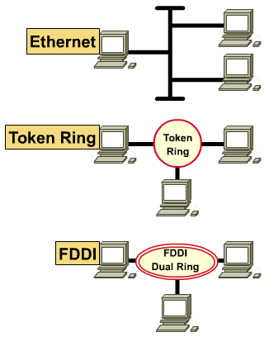
Media Access Control (MAC) Protocols
Ethernet (IEEE 802.3)
  Logical bus topology
  Physical star or extended star
  Nondeterministic
    First-come, first-served
Token Ring (IEEE 802.5)
  Logical ring
  Physical star topology
  Deterministic
    Token controls traffic
  Older declining technology
FDDI (IEEE 802.5)
  Logical ring topology
  Physical dual-ring topology
  Deterministic
    Token controls traffic
  Near-end-of-life technology

Slide 9
Indirizzamento
Per definizione una rete è fatta da più stazioni e il suo scopo è di permettere lo scambio di informazioni tra esse. Per far ciò abbiamo bisogno di un metodo di indirizzamento che sia univoco.
In realtà un indirizzo deve essere univoco all’interno del livello architetturale nel quale ha validità (locally-unique)
  A livello DATA-Link l’indirizzo deve identificare univocamente la stazione in ambito LAN e non è necessario distinguere workstation su link disgiunti poiché WS su differenti LAN non possono comunicare a livello DATA-Link
  A livello Network l’indirizzamento deve essere capace di identificare la stazione globalmente

Slide 10
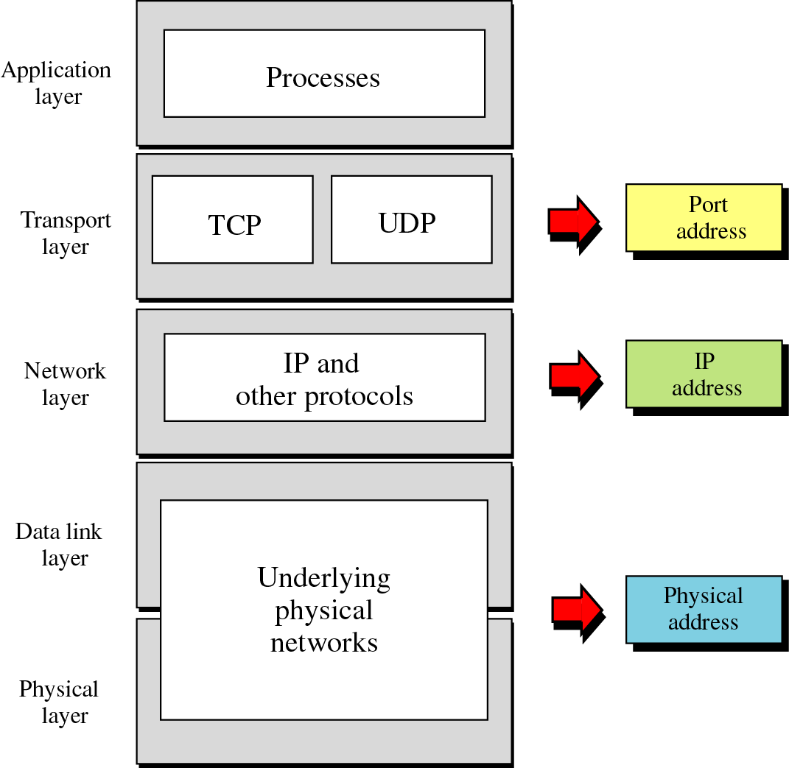
Indirizzamento e Layers
WEB Server
80
207.46.131.15
08-00-2b-3c-07-9a

Slide 11
Broadcasts
Diverse reti supportano la nozione di spedire un messaggio da un host a tutti gli altri hosts appartenenti a quella rete.
Per ottenere ciò è stato previsto un indirizzo speciale chiamato “broadcast address”.
Diversi servizi popolari sono basati sul concetto di broadcasting (YP/NIS, rup, rusers)

Slide 12
Indirizzamento IEEE 802.3
802.3 MAC Frame
7
1
6
6
2
4
Preamble
SD
Destination
Address
Source
Address
Length
DATA PAD
FCS
Synch
Start
frame
| ⬅ 46 a 1500 bytes ➔|
x
Destination address può essere:
  UNICAST (single address)
  MULTICAST (group address)
  BROADCAST (FF-FF-FF-FF-FF-FF)
Source address è sempre di tipo UNICAST
Gli indirizzi sono definiti su base locale o globale
Complessivamente sono possibili 2⁴⁶ indirizzi globali
0
Unicast address
1
x
Multicast address
x
0
Local address
x
1
Global address

Slide 13
Ethernet V2 vs IEEE 802.3

Slide 14
Byte Order
Differenti architetture di computer usano differenti convenzioni per rappresentare valori che coinvolgono più byte.
16 bit integer:
Low Byte
Address A
High Byte
High Byte
Address A+1
Low Byte

Slide 15
Byte Ordering
Little-Endian
IBM 80x86
DEC VAX
DEC PDP-11
Big-Endian
IBM 370
Motorola 68000
Sun
Low Byte
High Byte
High Byte
Low Byte
Addr A
Addr A+1
Addr A
Addr A+1

Slide 16
Byte Order e Networking
Supponiamo che una macchina Big Endian invii un 16 bit integer con il valore 2:
Una macchina Little Endian penserà di avere ricevuto il numero 512:
00000000 00000010
00000010 00000000

Slide 17
Network Byte Order
La conversione dei dati per l’ “application-level” è demandata al livello presentazione.
Ma attenzione !!! Come comunicano i livelli più bassi se essi rappresentano i valori in modo differente ? (i.e.: il campo “data length” presente nell’ header)
É stato fissato un “byte order” (chiamato network byte order) per tutti i dati di controllo
  Il Network Byte Order è Big-Endian.

Slide 18
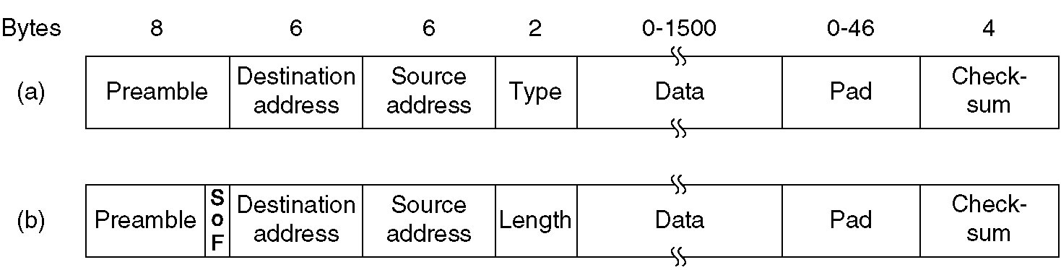
Ethernet MAC Protocol
Header
Trailer
Frame formats: (a) DIX Ethernet versione 2,
(b) IEEE 802.3.

Slide 19
Ethernet MAC Protocol
Il Preambolo (10101010) serve a sincronizzare sia le trame Ethernet (a) che IEEE 802.3 (b). Ha una lunghezza minima (7 bytes) e termina con una violazione di alternanza (11 al posto di 10). Il preambolo Ethernet include un byte addizionale che equivale al campo IEEE 802.3 Start-of Frame (SOF=10101011). In parole povere cambiano le denominazioni ma i patterns sono identici nelle due trame.

Slide 20
Ethernet MAC Protocol
Il campo Destination Address può essere unicast, multicast (gruppo) o broadcast (tutti i nodi).

Slide 21
Ethernet MAC Protocol
Il campo Source Address è sempre di tipo unicast.

Slide 22
Ethernet MAC Protocol
Il campo Ethernet Type specifica il protocollo superiore trasportato (> 1536 0x600 esadecimale)
Il campo IEEE 802.3 Length specifica il numero di bytes di ‘data’ trasportati (che seguono questo campo).

Slide 23
Ethernet MAC Protocol
Il campo Data contiene il messaggio incapsulato.
Ethernet richiede che la frame sia non minore di 64 bytes e non maggiore di 1518 (escluso il preambolo).
    La MTU (maximum transmission unit) per Ethernet è 1500 ottetti, pertanto il campo DATA non deve eccedere questa limitazione.

Slide 24
Ethernet MAC Protocol
Il campo PAD può essere assente e serve a garantire la frame minima da 64 bytes.

Slide 25
Ethernet MAC Protocol
Il Campo Checksum o Frame Check Sequence (FCS) contiene un valore di 4-bytes di cyclic redundancy check (CRC).
Il CRC è calcolato su tutta la frame Ethernet eccetto il preamble, SoF e FCS
x³²+x²⁶+x²³+x²²+x¹⁶+x¹²+x¹¹+x¹⁰+x⁸+x⁷+x⁵+x⁴+x²+x+1

Slide 26
Gli indirizzi MAC
Sono standardizzati dalla IEEE
  sono lunghi 6 byte, cioè 48 bit
  si scrivono come 6 coppie di cifre esadecimali
Ad esempio:
0000 1000 0000 0000 0010 1011 0011 1100 0000 0111 1001 1010
0
8
0
0
2
b
3
c
0
7
9
a
08-00-2b-3c-07-9a

Slide 27

Indirizzi MAC
Si compongono di due parti grandi 3 bytes ciascuna:
  I tre bytes più significativi indicano il lotto di indirizzi acquistato dal costruttore della scheda, detto anche vendor code o OUI (Organization Unique Identifier).
    Esempio: 00-60-2F è assegnato a CISCO e 08-00-2b a DEC
  I tre bytes meno significativi sono una numerazione progressiva decisa dal costruttore
0
8
0
0
2
b
3
c
0
7
9
a
OUI assegnato dall’IEEE
Assegnato dal costruttore

Slide 28
Indirizzi MAC: tipologia
Indirizzo unicast (o singlecast)
  Individua una stazione singola
  il pacchetto che lo contiene come DSAP viene passato alla stazione ricevente solo se il suo indirizzo è DSAP
Indirizzo multicast (1mo bit trasmesso=1)
  Individua un gruppo di stazioni
  il pacchetto che lo contiene come DSAP viene passato alla stazione ricevente se la ricezione è stata abilitata dal software, che si incaricherà poi di stabilire se la stazione appartiene o meno al gruppo associato
Indirizzo broadcast (ff-ff-ff-ff-ff-ff)
  Individua tutte le stazioni connesse alla rete
  il pacchetto che lo contiene come DSAP viene sempre e comunque passato alla stazione ricevente

Slide 29
ARP
When you know the IP address of a host, but you don’t know it’s MAC address, your computer will use a protocol to find out.
Address Resolution Protocol, or ARP, is used to “map” IP addresses with MAC addresses.

Slide 30
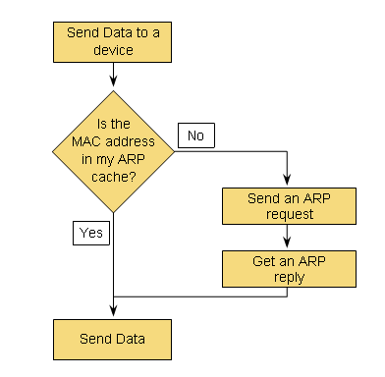
The ARP Process

Slide 31
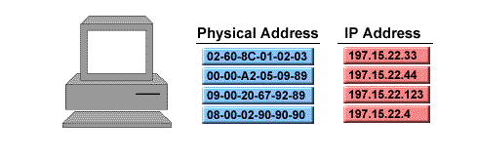
The ARP Table

Slide 32
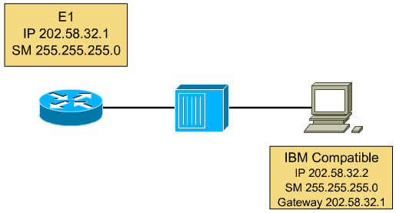
Default Gateway
A default gateway is the IP
address of the interface on the
router that connects to the
network segment on which the
source host is located.

Slide 33
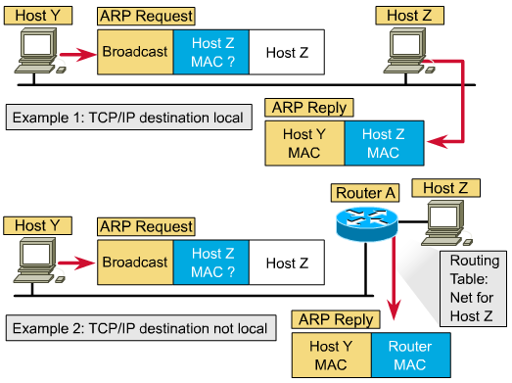
ARP @ work

Slide 34
Il protocollo Ethernet
Nasce nel 1970 grazie a due ricercatori della Xerox’s Palo Alto Research Centre (PARC)
  Robert Metcalfe e David Boogs
Nel 1975, la prima versione commerciale.
Nel 1980, IEEE rilascia la raccomandazione 802.3, che definisce i principi di funzionamento di una rete Ethernet.
DEC, Intel, e Xerox (DIX) sviluppano insieme Ethernet Versione 2.0 che è compatibile con 802.3.

Slide 35
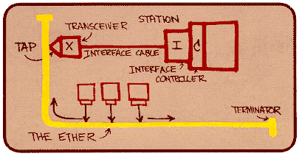
Ethernet
Tecnologia LAN “dominante”
Economica: $10 per una card a 100 Mbs
La prima tecnologia LAN usata estensivamente
Più Semplice, economica di token LANs e ATM
Upgrade: 10, 100, 1000, 10000, 40000 Mbps
Metcalfe’s Ethernet
sketch

Slide 36
IEEE 802.3: CSMA/CD (Ethernet)
Topologia: bus
Cablaggio: bus, stella
Arbitraggio del canale trasmissivo: tramite contesa
Tipologia del protocollo: non deterministico, tempo di attesa non limitato superiormente
Velocità Trasmissiva: 10 Mb/s
Throughput massimo: 4 Mb/s
Evoluzione della rete Ethernet proposta da Digital, Intel, Xerox (DIX)
Evoluzioni a 100 Mb/s, 1 Gb/s, 10 Gb/s.

Slide 37
Ethernet Upgrade Process
10 Mbps
100 Mbps
1000 Mbps
10 Gbps
40 Gbps (working)

Slide 38
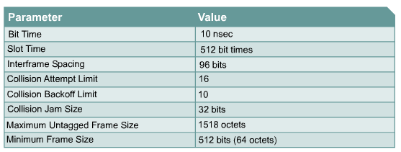
Fast Ethernet : 100 Mbps
100 Mbps Ethernet is also known as Fast Ethernet.
The two technologies that became important are 100BASE-TX, which is copper UTP based, and 100BASE-FX, which is multimode optical fiber based.

Slide 39
Velocità & Distanza
Media | Bandwidth | Distance
10Base2 | 10-100Mbps | 185m
10Base5 | 10-100Mbps | 500m
10BaseT | 10Mbps | 100m
100BaseTX | 100Mbps | 100m
100Base-FX | 100Mbps | 2000m
1000Base-LX | 1000Mbps | 3000m

Slide 40
Ethernet CSMA/CD
CSMA/CD: Carrier Sense Multiple Access with Collision Detection
È un protocollo concepito per topologie a bus con equidistribuzione della risorsa trasmissiva (bus) e arbitraggio distributo
1: listen before talking
Parlo e
ascolto !
Parlo e
ascolto !
Qualcuno sta
parlando ?
Qualcuno sta
parlando ?
Silenzio
Collisione
Collisione
2: listen while talking

Slide 41
Ethernet
Il successo di Ethernet è da attribuirsi ai seguenti fattori:
  Semplicità e facilità di manutenzione
  Abilità di incorporare nuove tecnologie
  Affidabilità
  Basso costo sia di installazione che di upgrade
Ethernet è una famiglia di tecnologie di rete che include Legacy, Fast Ethernet, e Gigabit Ethernet.
Ethernet ha velocità di 10, 100, 1000, o 10,000 Mbps.
Il formato di base del frame e i sublayers 1 e 2 rimangono consistenti quale che sia la Ethernet in uso.

Slide 42
Interframe spacing
Lo spazio minimo tra due frame che non-collidono è chiamato “interframe spacing”.
  Dopo che un frame è stato inviato, tutte le stazioni su una 10-Mbps Ethernet devono aspettare un tempo minimo di 96 bit (9.6 microseconds) prima che qualunque stazione possa legalmente trasmettere il prossimo frame.
  Questo intervallo è anche chiamato “spacing gap”.
  Il gap serve per permettere a stazioni lente di processare il frame precedente e prepararsi al prossimo frame.
  Se il livello MAC non riesce a spedire una frame dopo 16 tentativi, ci rinuncia e segnala un errore al network layer.
    Questa occorrenza è abbastanza rara e si ha su reti estremamente cariche o con problemi fisici.

Slide 43
Gestione Errori
La maggioranza delle collisioni occorre abbastanza presto nella frame, spesso prima dell’ SFD.
  Appena una collisione viene avvertita, la stazione trasmittente invia una sequenza da 32-bit detta di “jamming” che rafforza la collisione.
  Il segnale di jam può essere composto da qualunque dato binario purchè non rispetti il campo FCS.
  I messaggi parzialmente trasmessi sono chiamati “frammenti” o “runts”.
  Normali collisioni sono più corte di 64 ottetti e pertanto falliscono sia la lunghezza minima che il test FCS.

Slide 44
IEEE 802.3u
802.3u detto anche 100BASE-T
  evoluzione di Ethernet 802.3 10BASE-T
Tre sotto-standard per tre tipi di mezzi fisici: doppino a 4 coppie, doppino a 2 coppie, fibra ottica
Mantiene il vecchio algoritmo CSMA/CD implementato con successo su 10baseT:
  70.000.000 di nodi installati
  30.000.000 di nodi venduti ogni anno
  più di 200 produttori
Velocità dieci volte superiore
Distanze dieci volte inferiori (200m + 20m)

Slide 45
IEEE 802.3z (Gigabit Ethernet)
Offre i vantaggi tipici di Ethernet:
  semplicità del metodo di accesso CSMA/CD
  formato e dimensione del pacchetto uguali a Ethernet / 802.3
  alta scalabilità tra le diverse velocità di trasmissione
Velocità trasmissiva: 1 Gb/s
Possibilità di utilizzo per collegamenti punto-punto tra switch, senza CSMA/CD

Slide 46
IEEE 802.3z (Gigabit Ethernet)
Permette di velocizzare le moltissime LAN Ethernet già esistenti con costi contenuti tramite sostituzione degli apparati di rete (hub, switch, moduli, interfacce)
Utilizzi immediati:
  realizzazione di una dorsale ad alte prestazioni che collega ripetitori e switch
  in sostituzione ad una backbone Fast Ethernet
  in sostituzione ad una backbone FDDI
Possibili utilizzi futuri:
  connessione di server a 1Gb/s

Slide 47
IEEE 802.5: Token Ring
Topologia: anello
Cablaggio: stella
Arbitraggio del canale trasmissivo: token
Tipologia del protocollo: deterministico con tempo di attesa limitato superiormente
Velocità Trasmissiva: 4 o 16 Mb/s
Throughput massimo: 3 o 12 Mb/s
Rete proposta da IBM in alternativa a Ethernet

Slide 48
ISO 9314 FDDI: Fiber Distributed Data Interface
Topologia: anello
Cablaggio: anello o stella
Arbitraggio del canale trasmissivo: token
Tipologia del protocollo: deterministico con tempo di attesa limitato superiormente
Velocità Trasmissiva: 100 Mb/s
Throughput massimo: 80 Mb/s
Primo standard per reti locali concepito per operare su fibra ottica, ora anche disponibile su rame

Slide 49
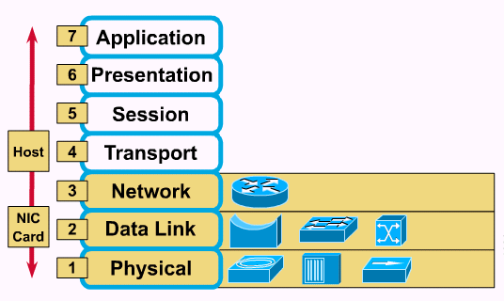
Devices Function at Layers

Slide 50
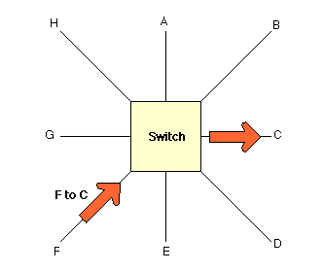
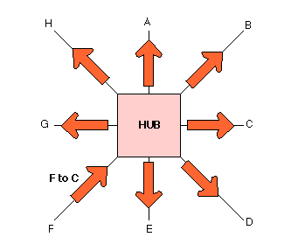
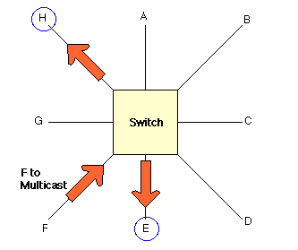

Slide 51
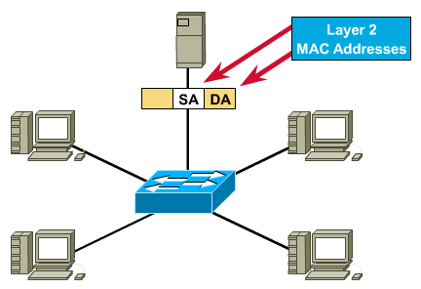
Switches

Slide 52
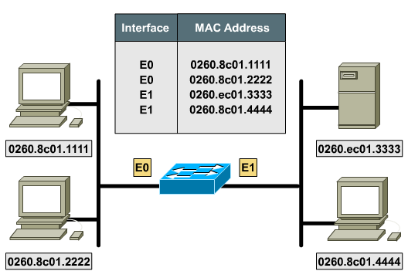
Switching Table

Slide 53
Switches
Multiport bridge
No collision domain
Switching and filtering based on Layer 2 MAC addresses
Transparent to upper layers
Number of collisions reduced
Simultaneous, multiple communications
Increased user productivity

Slide 54
Data Flow
Un device di Livello 1 inoltra una frame sempre
Un device di Livello 2 inoltra una frame a meno che non gli venga specificato di non farlo
Un device di Livello 3 blocca la frame a meno che non gli venga specificato di inoltrarla

Slide 55
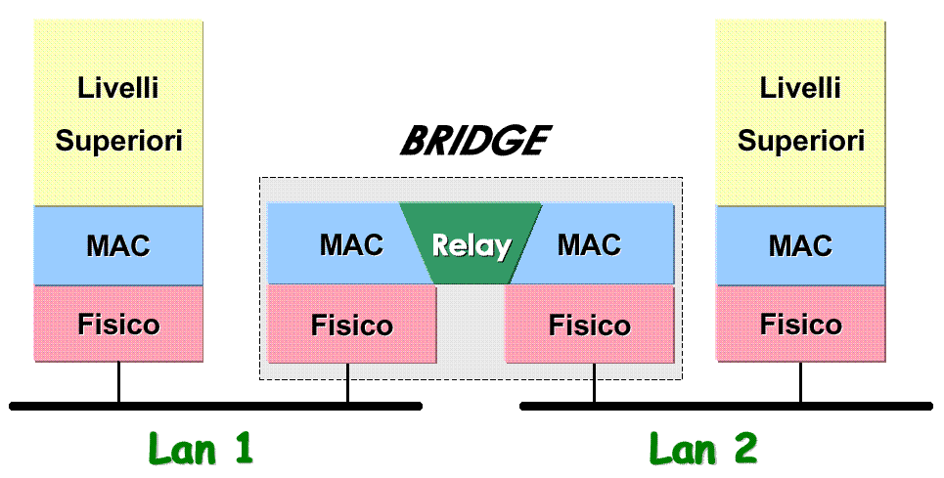
I Bridge

Slide 56
Proprietà di un bridge
Instrada le trame di livello 2
Utilizza lo Spanning Tree
  per costruire un albero a partire da una maglia
Utilizza il Filtering Database
  per limitare la propagazione del traffico unicast
Utilizza il flooding
  Per il traffico Broadcast/Multicast/Unknown-unicast
Advanced features
Multiple Spanning Tree
VLANs
User Priority
IGMP snooping
Trunking protocols

Slide 57
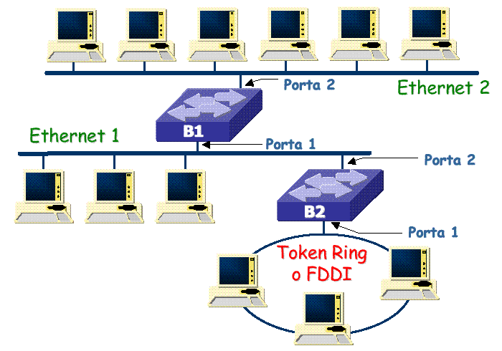
Esempio di utilizzo di Bridge

Slide 58
IEEE 802.1D: Bridge Trasparenti
Lo standard IEEE 802.1D definisce il funzionamento dei bridge cosìddetti Trasparenti (transparent spanning tree bridge)
  sono derivati da Ethernet
  hanno tabelle di instradamento locali
  non necessitano di tabelle/modifiche sui nodi della LAN
I transparent bridge svolgono tre funzioni base
  forwarding di pacchetti
  apprendimento della localizzazione di stazioni
  risoluzione di possibili maglie
    spanning tree protocol
  Ageing

Slide 59
Instradamento
Le tabelle di instradamento sono calcolate tramite
  backward learning (algoritmo di routing isolato)
    basato sull’osservazione degli indirizzi MAC
    funziona solo su reti con topologia ad albero
    le topologie magliate sono trasformate in topologie ad albero tramite il protocollo spanning tree
    Protocollo Spanning Tree
      opera periodicamente
      decide quali porte porre in stato di forwarding e quali in stato di blocking

Slide 60
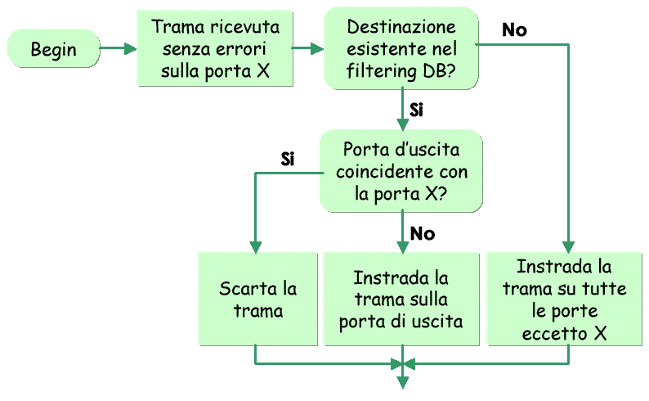
Bridge Forwarding

Slide 61
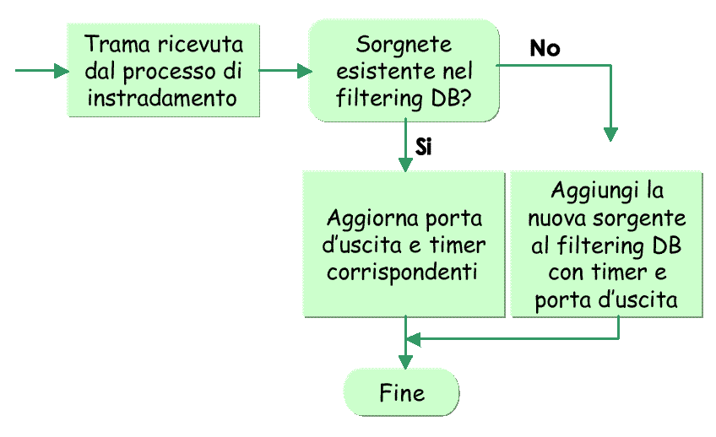
Bridge Learning
Sorgente

Slide 62
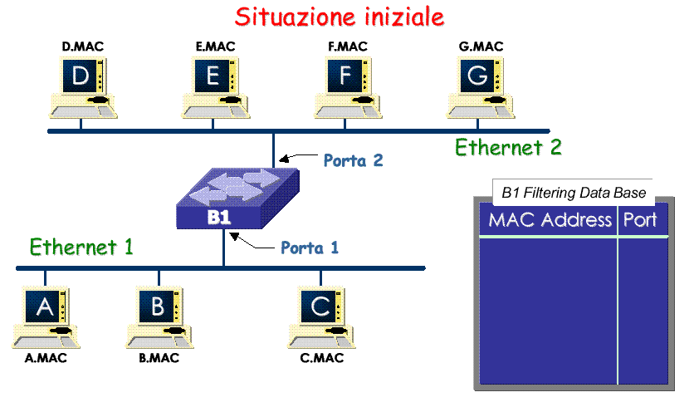
Esempio

Slide 63
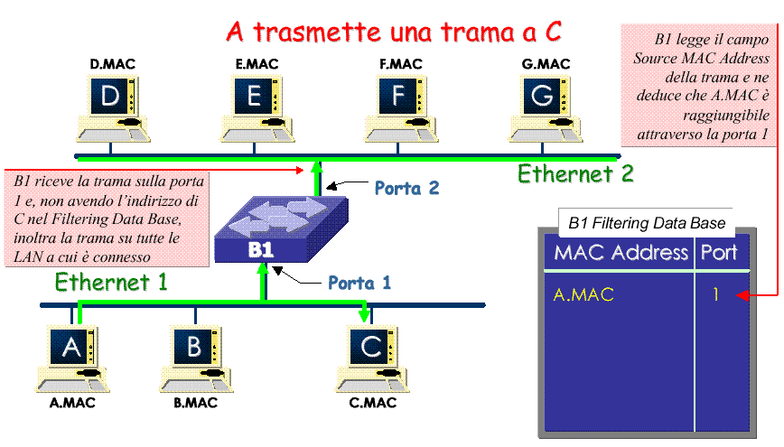
Esempio

Slide 64
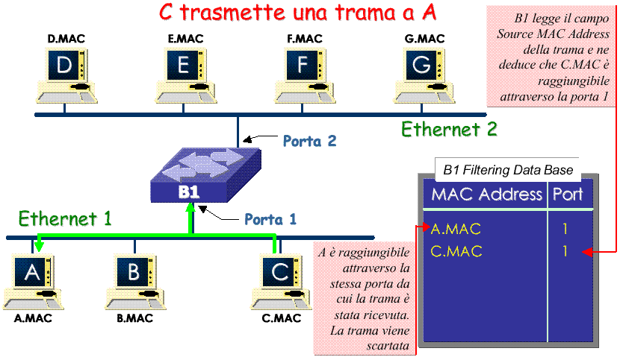
Esempio

Slide 65
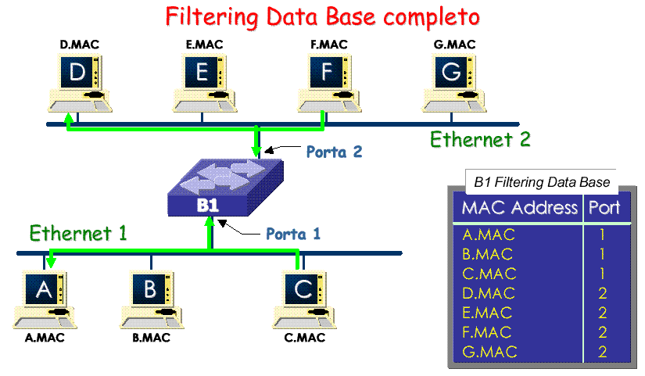
Esempio

Slide 66
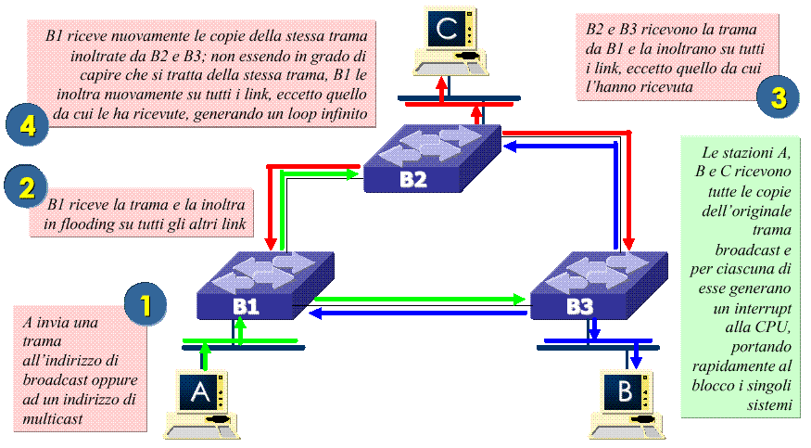
Problema delle maglie

Slide 67
Problema delle maglie
In presenza di maglie
in pochi attimi si bloccano tutti i sistemi connessi alla rete
fenomeno del broadcast storm
Creare un loop può essere più semplice di quanto non si creda
è sufficiente sbagliare una permutazione in un patch panel
e non basta accorgersene subito

Slide 68
Translating Bridge
I bridge IEEE 802.1D devono essere translating
Devono tradurre la busta di livello 2 ricevuta da una LAN nella busta di livello 2 da trasmettere sull'altra LAN
Procedimento complicato quando si collegano LAN di tipo diverso (ad es. 802.3 con 802.5)
Una delle cose più complesse è che si potrebbero dover trattare messaggi di lunghezza maggiore di quella supportata sulla rete di destinazione
  La frammentazione dei messaggi è un compito tipico del livello 3!

Slide 69
Frammentazione
I problemi si verificano principalmente passando a 802.3 da 802.5 o FDDI
  802.3 ha un pacchetto max 1500 byte
  802.5 ha un pacchetto max 17946 byte
  FDDI ha un pacchetto max 4500 byte
Ci sono protocolli quali DecNET che non generano messaggi di lunghezza superiore a quella di 802.3
Il TCP/IP ha invece questo problema
  occorre fare IP fragmentation in accordo allo standard RFC 791 a livello di bridge

Slide 70
Parametri operativi
Aging time
  I dati nel filtering database debbono invecchiare
    Min= 10 s
    Max= 1000000 s = 11.6 giorni
    Rec= 300 s
Bridge transit delay
  I dati nel bridge debbono transitare entro:
    Max= 4 s
    Rec= 1 s
FCS checking
  I bridge debbono testare l’FCS e scartare il frame se non corretto
Same Source and Destination Address
  I bridge possono comportarsi come meglio gli aggrada

Slide 71
Bridge Address
A rigore un bridge non ha bisogno di un indirizzo MAC, tuttavia lo standard richiede che un bridge abbia un MAC address per ogni porta più un MAC address che denoti il bridge nella sua interezza.
Considerazioni aggiuntive hanno portato ad introdurre addizionali indirizzi MAC per supportare più istanze di spanning tree (1 MAC per istanza)
NOTA: Ci sono comunque in commercio bridge che hanno un solo MAC address

Slide 72
Indirizzi multicast riservati
INDIRIZZO | USO
01-80-C2-00-00-00 | Spanning Tree Protocol
01-80-C2-00-00-01 | Full Duplex PAUSE
01-80-C2-00-00-02 | Link Aggregation
01-80-C2-00-00-03 | Uso futuro
…………………
…………………
…………………
01-80-C2-00-00-0F | Uso futuro
Il Bridge non deve mai fare Forward/Flood di frames destinate ai suddetti indirizzi.
Queste frames vanno processate dal bridge in questione oppure scartate.

Slide 73
Prestazioni di un Bridge
Un bridge è caratterizzato da due parametri
il numero di pacchetti/secondo che può ricevere e processare
il numero di pacchetti/secondo che può inoltrare
In generale il primo numero è maggiore del secondo
Si parla di bridge wire-speed quando questi due numeri sono uguali al massimo traffico che in teoria è possibile ricevere contemporaneamente da tutte le porte

Slide 74
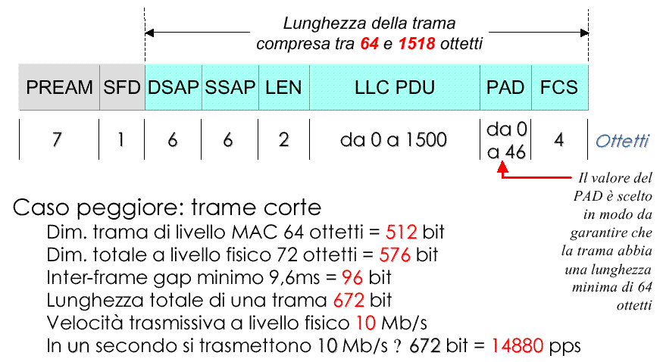
MAX throughput Ethernet 10 Mb/s

Slide 75
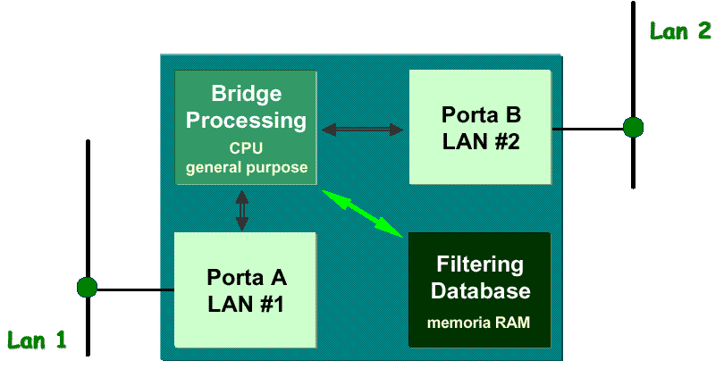
Architettura di un Bridge

Slide 76
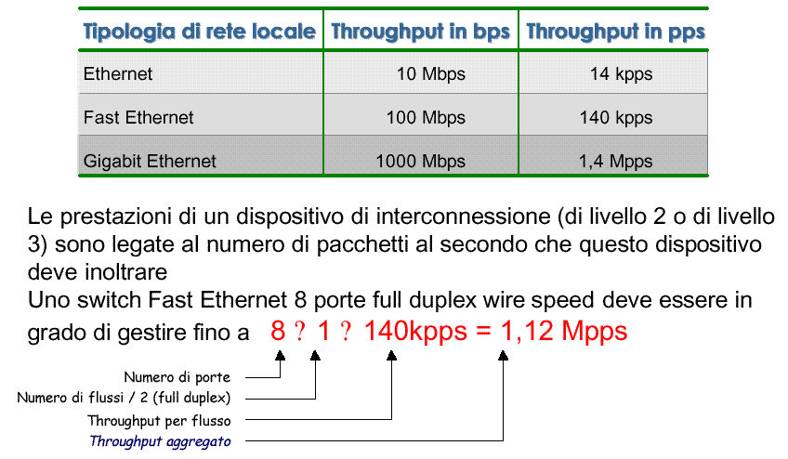
Prestazioni di uno switch
X
X
X

Slide 77
Prestazioni di uno switch
Con porte Fast Ethernet e Gigabit Ethernet diventa sempre più importante avere un throughput aggregato elevato
Il problema non è la velocità in bps (che riguarda le singole schede di rete), ma il numero di trame (o pacchetti) da processare in un secondo
Una CPU di tipo general purpose è in grado di processare fino a 500kpps
  The rule of thumb is: 1 MIPS ==> 1kpps
Si rendono necessarie architetture hardware specifiche, basate sull’utilizzo di ASIC (Application Specific Integrated Circuit) e di matrici di commutazione non bloccanti

Slide 78
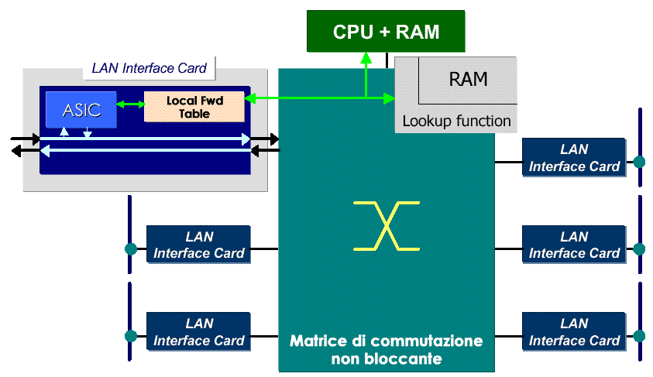
Architettura di un moderno switch

Slide 79
Tecniche di Switching
Store and forward
  Utilizzata dai bridge (prevista da IEEE 802.1D)
  Si riceve la trama per intero e poi lo si ritrasmette
Cut through o on-the-fly switching
  Tecnica sviluppata da Kalpana
  La decisione di inoltro viene presa durante il transito della trama nello switch
Fragment free
  Prima di iniziare a ritrasmettere la trama si aspetta comunque un tempo pari alla collision window (51.2 us nel caso di Ethernet 10Mb/s)

Slide 80
Ethernet Switch
Esistono 3 schemi di switching
  Store-and-forward
  Cut-through
  Fragment Free (Modified cut-through)
7 bytes
1 byte
6 bytes
6 bytes
2 bytes
1500 bytes Max
4 bytes
Preamble
SFD
Destination
Address
Source
Address
Length
Data
FCS
After 64 bytes
Cut-through
Fragment Free
Store-and-forward
Lowest latency
Low latency,
collision detection
High latency,
error detection

Slide 81
Store and Forward
Opera come un bridge IEEE 802.1D multiporta ad alte prestazioni
Può interconnettere MAC diversi
  Ethernet, FDDI, ATM
Può operare a velocità diverse
  10 Mb/s (802.3)
  100 Mb/s (802.3u)
Non inoltra trame contenenti errori poiché controlla la FCS
Non inoltra i frammenti di collisione

Slide 82
Cut through switching
Detto anche On The Fly Switching
Ricevuto il campo MAC Destination Address lo switch decide se e dove ritrasmettere il pacchetto mentre la ricezione è ancora in corso
Lascia passare eventuali frammenti di collisione poiché non aspetta che sia trascorsa la collision window
Lascia passare eventuali pacchetti corrotti perché non può controllare la FCS
Architettura impiegata nel caso di reti ethernet
I tempi di latenza sono molto bassi 10÷60 us

Slide 83
Limitazioni
Le tecniche cut through e fragment free possono essere utilizzate solo se
su tutte le porte è presente lo stesso tipo di livello MAC
tutte le porte hanno la stessa velocità trasmissiva
la porta di destinazione è libera
il pacchetto non è broadcast o multicast
In tutti gli altri casi occorre fare store and forward
Per i pacchetti corti le tre modalità sono equivalenti

Slide 84
Fault tolerance
La topologia magliata è uno dei pochi modi per garantire davvero un buon livello di fault tolerance
Ovunque in una rete sia presente una maglia, è anche presente un potenziale loop, ossia un anello chiuso lungo il quale potrebbero continuare a circolare pacchetti
A livello 3 i loop non rappresentano un problema grave
In quasi tutti i protocolli di livello 3 è previsto un contatore che permette di scartare i pacchetti dopo un certo tempo, evitando che questi restino infinitamente all’interno del loop

Slide 85
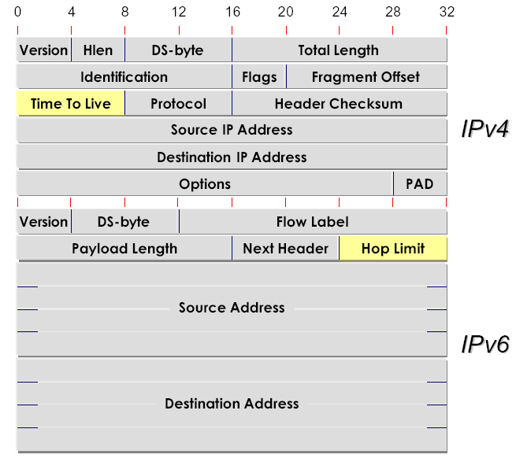
TTL in IPv4 e HL in IPv6

Slide 86
Loop di livello 2
A livello 2 non esistono i contatori presenti a livello 3
È perciò necessario utilizzare un protocollo che eviti la formazione di loop
Il protocollo utilizzato è lo Spanning Tree Protocol (STP):
  Definito in IEEE 802.1D
  Lo STP trasforma dinamicamente (periodicamente) la maglia in un albero

Slide 87
Spanning Tree
Lo STP non è un protocollo di routing
Non serve per determinare i percorsi di instradamento,
ma soltanto per ricavare, a partire da una topologia fisica magliata, un topologia logica ad albero (lo spanning tree) che rappresenta tutti i possibili cammini di instradamento nella rete
Tutti i bridge della rete devono partecipare allo STP in conformità a quanto specificato in IEEE 802.1D

Slide 88
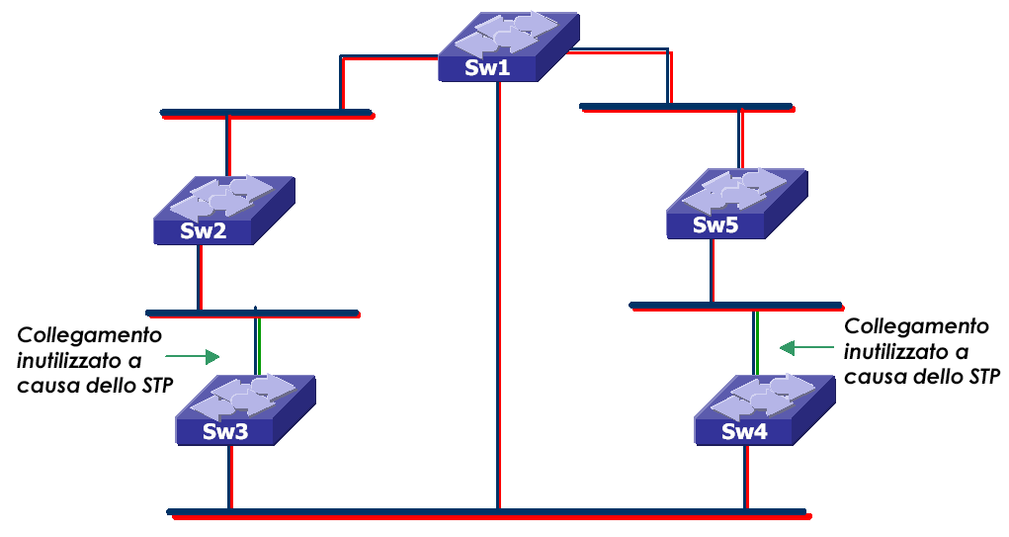
Spanning Tree
X
X

Slide 89
Spanning Tree
Lo STP deve convergere, indipendentemente dalla dimensione della rete locale e la topologia attiva deve essere stabile e predicibile
Fissato l’insieme dei parametri di configurazione e a parità di link e apparati correttamente funzionanti, la topologia attiva calcolata dall’algoritmo di spanning tree deve essere sempre la stessa
Lo STP deve essere plug & play
Una volta configurato, deve funzionare correttamente senza richiedere l’intervento del network manager
Lo standard IEEE 802.1D contiene in appendice il codice C di funzionamento del protocollo stesso
Questo ha semplificato i problemi di interoperabilità tra i costruttori

Slide 90
Spanning Tree
L’algoritmo di spanning tree non blocca i collegamenti, ma solo le porte
Una porta “bloccata” dallo STP lascia passare i messaggi del protocollo, ma non le trame contenenti i dati
L’algoritmo opera nei seguenti passi
  Elezione del Root Bridge
  Selezione della Root Port
  Selezione della Designated Bridge Port

Slide 91
Performance
Wirespeed Performance
How many packets per second ?
  14,880 pps on 10Mbps Ethernet
  148,800 pps on 100Mbps Ethernet
  1,488,000 pps on 1000Mbps Ethernet
Non-Blocking Architecture
  Each port can transmit data at wirespeed to another port
  Multiple ports can transmit data at wirespeed to other multiple ports
Forwarding Architecture: Store and Forward
Broadcast Storm Control
  Limits Network broadcasts on a per port basis
Full/Half duplex per 10/100 port
Full/Half duplex per Gigabit port

Slide 92
Management
In-Band
  Web Interface
  Telnet
    Concurrent Telnet sessions supported
Out-of-Band
  Local sessions with RS-232 DB9 console port
SNMP

Slide 93
Port Mirroring
Use as a debugging tool
Provides the ability to study problematic packets
Check the Port Mirroring Feature on all ports

Slide 94
Broadcast/Multicast Storm Control
A switch implements a global Broadcast/Multicast control algorithm which prevents misbehaving sources from using too many resources.
When the Multicast/Broadcast traffic exceeds a certain threshold all broadcast and non-critical Multicast traffic is dropped:
  For every ingress port the switch counts the broadcast frames in the ingress buffer to be processed. If there are more than 8 broadcast frames in a Fast Ethernet port or more than 16 broadcast frames in a GBE port, any further broadcast frame is dropped.

Slide 95
Spanning Tree Protocol
A switch might support:
  the regular spanning tree (IEEE802.1D),
  the Multiple STP spanning tree (IEEE802.1s) and
  the Rapid spanning tree specifications (IEEE802.1w).
Because MSTP is a superset of RSTP and STP, each port can be forced by the operator to work in STP or RSTP or none modes.
The software can handle n+1 (n=MSTI, 1=CST) Spanning trees instances at a time.

Slide 96
IEEE 802.3ad: port trunking
1 trunk group
  Up to 4 ports
Trunking of GbE ports
Load balancing over all ports in group
Continues to forward traffic if one link in group fails

Slide 97
IEEE 802.3ad Link Aggregation
Standards based technology
Redundancy
  Protect mission critical links
Increased bandwidth
  Economical way to create a high bandwidth port
An aggregation of 2, 4 or 8 ports for FE ports and an aggregation of 2 or 4 ports for GbE ports can be specified.
  Check CPU registers to prevent out-of-order delivery of packets when an aggregated link becomes live.

Slide 98
GVRP : Dynamic VLANs
What It Is:
  Generic Attributes Registration Protocol (GARP)
  GARP VLAN Registration Protocol (GVRP).
  GVRP lets nodes register into a VLAN
What It Means:
  When the switch is plugged in to the network, it receives the list of VLAN ID's on the network and GVRP pre-populates the switch's management interface with the VLAN IDs.
  The network administrator can then simply designate which ports are part of each VLAN without having to manually type in all of the names/VLAN ID's of the all of the VLANs on the LAN.
Why It Is Useful:
  Minimizes steps to install new switches on a multi-VLAN network

Slide 99
IEEE 802.1P: Send Most Important Traffic First
Priority Queuing
  Four priority queues per port
  WFQ and strict priority algorithm support on a port or 802.1p based criteria
  Priority class handling: Priority to CoS conversion support (4 queues) according to 802.1p
Read and write an IEEE 802.1p priority tag
  If an IEEE 802.1p tag exists, the switch reads a packet’s existing priority and maps it to the appropriate queue
  If an IEEE 802.1p tag exists, the switch is able to remove the tag and regenerate the frame untagged
  If an IEEE 802.1p tag does not exist, the switch is able to regenerate the frame tagged with a priority specified by the user

Slide 100
MAC Table organization
0
8
0
0
2
b
3
c
0
7
9
a
Bucket #4
Hash
Bucket #3
Bucket #2
Bucket #1
2048
locations
If a location in a bucket is full
look at the same location in the other
buckets until you find an empty location
If any then the address will NOT be
learned
Note: you can experience that at the 5° address if they collide on the same location

